Slide 1
Introduzione e obiettivi
Introduzione:
Molto spesso accade che i problemi relativi alle barche siano piuttosto difficili da individuare, soprattutto se il comandante è qualcuno che non è molto familiare con le barche a vela.
Il cliente, volendo ridurre il tempo della giornata lavorativa trascorso al telefono ad offrire un servizio di assistenza e manutenzione, intende sviluppare un’applicazione che costituirà la prima linea di diagnostica per aiutare il comandante, sia di barche da charter che da diporto. L’applicazione dovrà cercare di individuare eventuali problematiche risultanti dall’utilizzo delle imbarcazioni a vela e consigliarne la risoluzione; in caso contrario l’applicazione chiamerà in automatico il responsabile aziendale dell’assistenza/manutenzione.
Obiettivo:
L'obiettivo di questo progetto è la realizzazione di un sistema che fornisca assistenza per semplici problemi di carattere nautico, orientato all'utenza non specializzata.

Slide 2
Documento di Vision

Slide 3
In sintesi
Il problema di | Ridurre il carico dell’assistenza, guidare i capitani nell’individuazione e risoluzione di problemi
Interessa | Gli impiegati dell’azienda d’assistenza e i capitani
Il cui impatto è | Economico, salutare, di immagine, di ottimizzazione
Una soluzione sarebbe | Un sistema che guidi i capitani nell’individuazione e risoluzione dei problemi

Slide 4
Utilizzatori
Chi | Gli impiegati dell’azienda d’assistenza e i capitani
Per | Ridurre il carico dell’assistenza, guidare i capitani nell’individuazione e risoluzione di problemi
TitanicAssistance – “Per un’assistenza titanica” | Un sistema per l’ottimizzazione delle richieste di assistenza che guidi i capitani nell’individuazione e risoluzione dei problemi
Che | Aumenta l’efficienza dell’assistenza e consente ai capitani la veloce risoluzione di facili problemi
Diversamente da | Chiamare l’assistenza ad ogni problematica e leggere il manuale della barca

Slide 5
Perché utilizzare il prodotto?
Azienda
Riduzione del carico di lavoro
Riduzione costi
Miglioramento condizioni lavorative
Cliente
Comodità
Veloce risoluzione di problemi

Slide 6
Parti interessate
STAKEHOLDER | DESCRIZIONE | RESPONSABILITA’
Dirigente | Gestisce l’ufficio | Il responsabile dell’intera struttura.
Operatore | Operatore | Esegue i compiti affidati.
Comandante | Colui che conduce una barca | Persona che va in barca a vela che potrebbe non essere in grado di risolvere eventuali problemi.

Slide 7
Attori
NOME | DESCRIZIONE | STAKEHOLDER
Admin | Amministratore, colui che sovrintende l'operato degli operatori. | Dirigente
Operatore | La persona che si interfaccia con il comandante, può essere il centralinista. | Operatore
Utente | La persona che richiede assistenza su problematiche riguardanti le barche. | Comandante

Slide 8
Necessità di buisness
NOME | DESCRIZIONE
Ricerca di una soluzione valida | Il prodotto deve aiutare nell’individuazione di eventuali problematiche e fornirne una risoluzione.
Chiamata esterna | Possibilità di chiamare un operatore qualora il sistema non riuscisse a fornire una soluzione adeguata al problema.

Slide 9
Requisiti utente
NOME | DESCRIZIONE
Gestione informazioni | Gli operatori possono aggiungere le informazioni.
Storico problemi | Il prodotto deve permettere di recuperare informazioni sulle passate problematiche riscontrate dagli utenti.
Informazioni utente | Il sistema permette all'operatore di ottenere l’anagrafica di ogni utente.
Funzionamento offline | Il sistema deve essere in grado di funzionare anche in assenza di una connessione Internet
Autenticazione | Il sistema non permette l’accesso in assenza di credenziali corrette

Slide 10
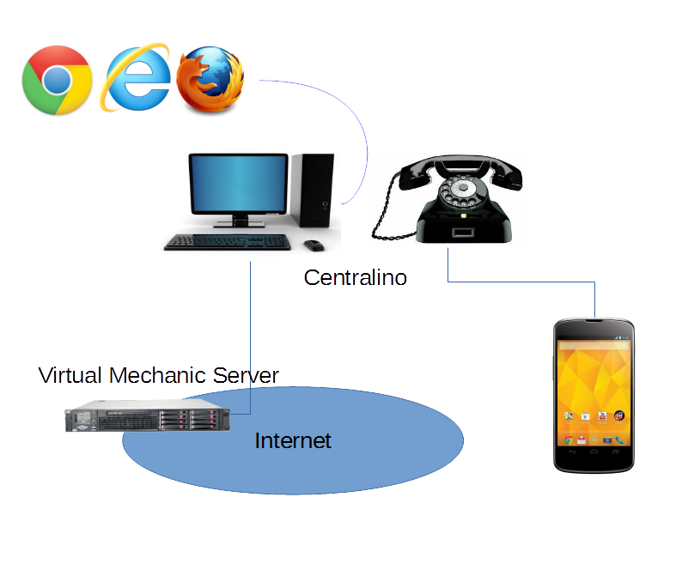
Concetto operativo

Slide 11
Documento di Caratteristiche

Slide 12
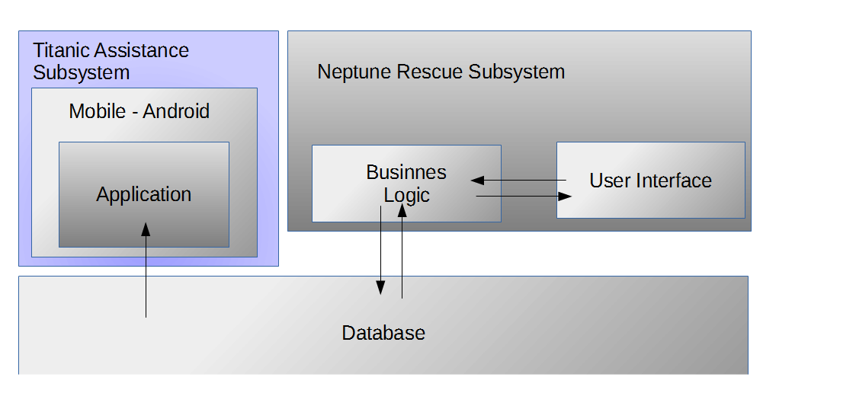
Modello logico

Slide 13
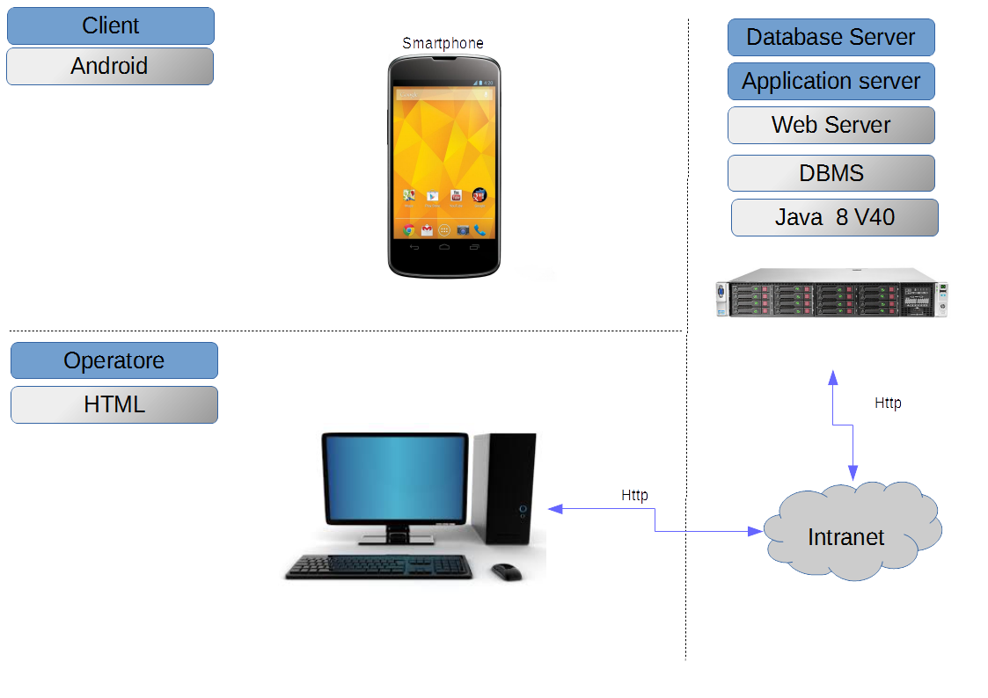
Modello fisico

Slide 14
Tecnologie Android Application
Protocollo | TCP/IP
Ambiente | Android 4.4 e superiori
Sistema Operativo | Android
Motore database | Sqlite
Linguaggi di programmazione | Java , android, xml, sqlite

Slide 15
Tecnologie Web Application
Protocollo | TCP/IP
Ambiente | Firefox 36+, Chrome 41+, Internet Explorer
Sistema Operativo | Microsoft Windows, Unix like
Motore database | MySql 5.5.41
Application Server | Apache Tomcat 7.0.28
Linguaggio di programmazione | Html, css, jsp, java, sql

Slide 16
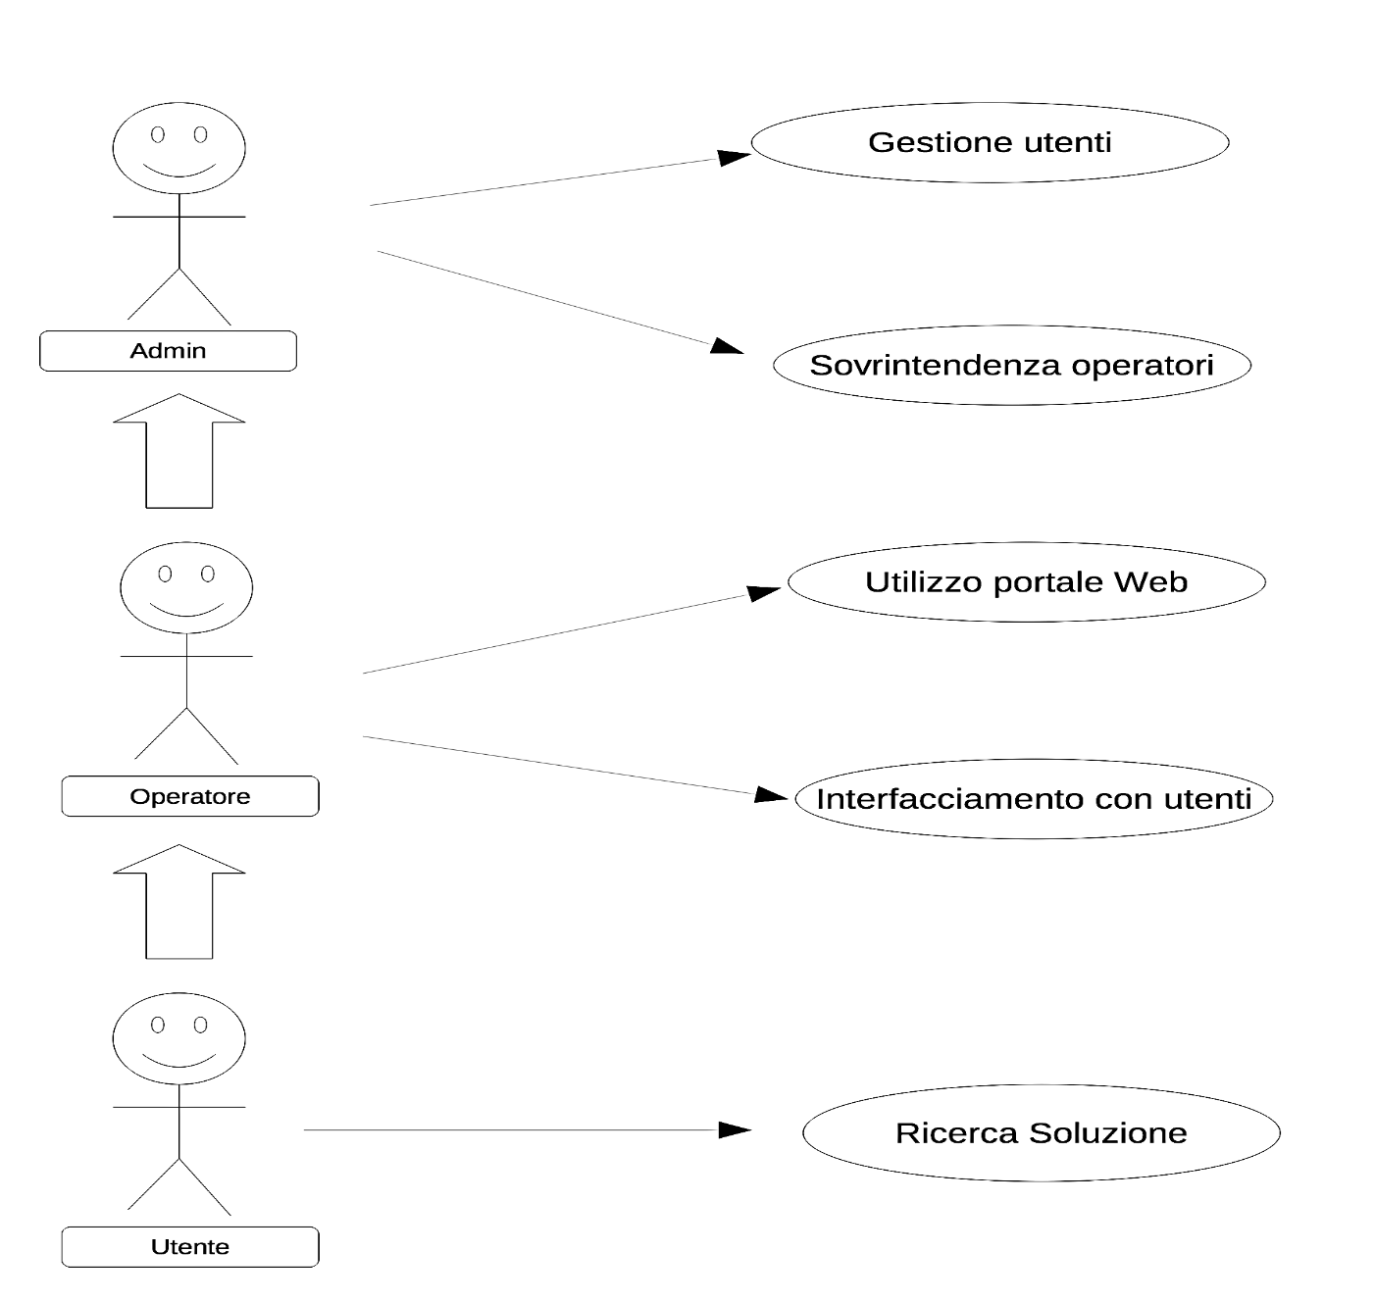
Requisiti funzionali

Slide 17
Requisiti non funzionali
Portabilità
Robustezza
Sicurezza
Prestazioni
Interoperabilità
Scalabilità

Slide 18
Specifica dei casi d’uso

Slide 19
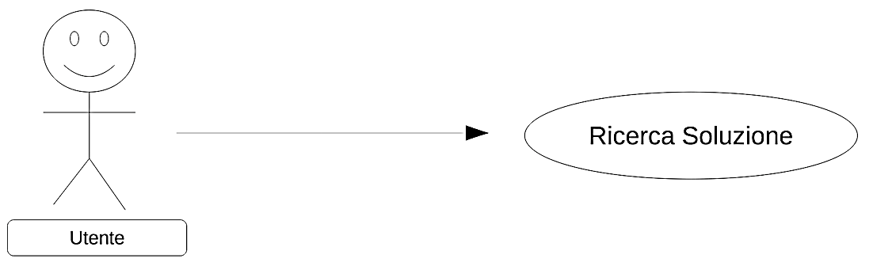
Funzioni per l’utente

Slide 20
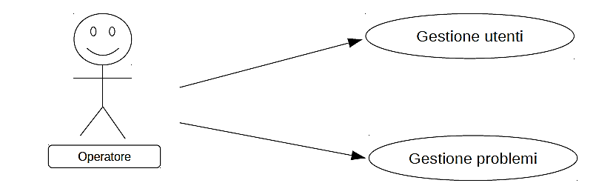
Funzioni per l’operatore

Slide 21
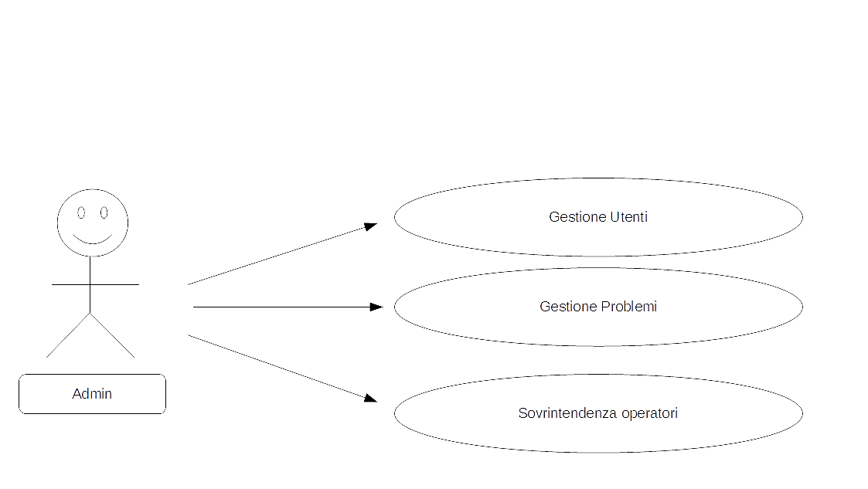
Funzioni per l’admin

Slide 22
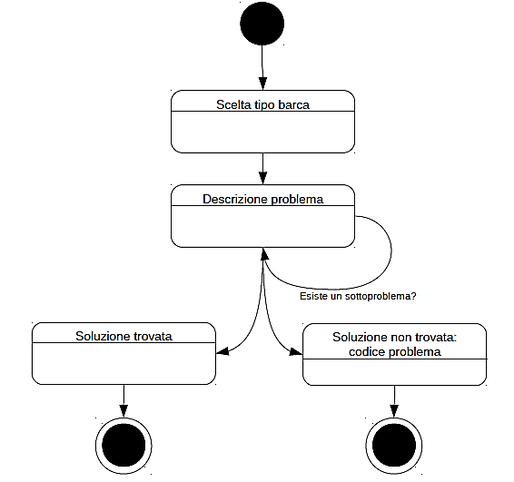
Use case Utente

Slide 23
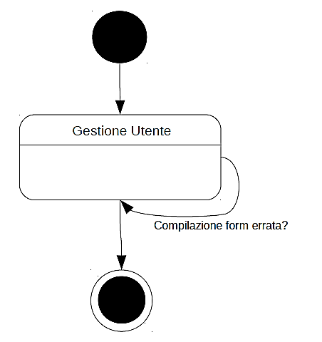

Use case Operatore

Slide 24
Use case Admin (1)

Slide 25
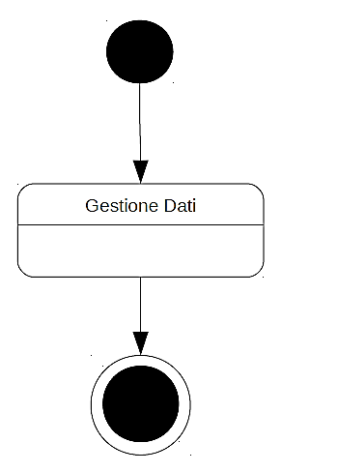
Use case Admin (2)

